Slide 1
高中設計與應用科技課程 主題式學習活動 主題 ：口罩勾的設計考量和生產 學習範疇 ：設計與創新 - 設計考量 科技原理 - 生產程序
學習階段/學習重點年級 | 相關課程內容 / 學習重點 | 參考教學資源
高中/中四 | 設計與創新：設計考量 科技原理：生產程序 | https://www.atec.edu.hk/stemcentre/download.html https://www.edb.gov.hk/attachment/tc/curriculum-development/kla/technology-edu/resources/tech-subjects/S2_s_chi.zip

Slide 2
口罩勾是甚麼？
「口罩勾」是讓口罩繩掛在兩邊的配件，口罩繩因而不用勒在耳朵上。
我們可以按個人需要設計口罩勾，更可加入鼓勵語句，然後立體打印出來使用。

Slide 3
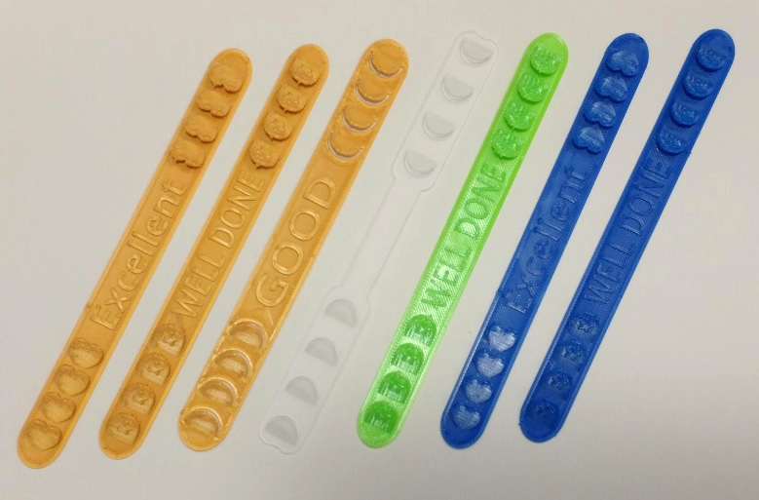
立體打印口罩勾的設計考慮(一)
參考STEM教育中心的簡單口罩勾，找出其設計考慮，例如：
大小、尺寸、質料、厚薄
美感和功能提升
人體工程學
勾的數量、大小、角度
生產方法

Slide 4
立體打印口罩勾的設計考慮(二)
STEM教育中心的口罩勾設計規格：
學生用的長度為140mm，成人用的長度為160mm。
厚度為0.5mm，可屈曲以利緊貼頭部。
每邊有3-4個勾，各相距10mm。
勾的大小約為10x10mm，向上傾斜35º角有利不需支撐的立體打印，從而節省打印時間及材料。

Slide 5
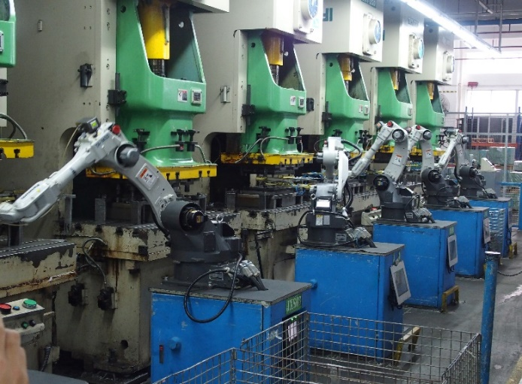
重溫相關課題： 生產 – 製造系統
製造系統種類繁多，例如：人手製造、批量生產、大量生產等。
人手製造通常應用在簡單而度身定造的產品，是由個人一手包辦的。
機械和電動機器等發明，改變了大部分行業的製造工序。
生產商可以選擇製造系統，由單一生產發展至批量、大量及連續生產，以減低成本。
生產過程的類型
生產過程是指如何在限制(例如成本、時間)之下生產商品，以滿足顧客的需求
選取工序對生產力、靈活性、成本和質量會有長遠的影響。
四種基本生產過程類型︰
單一或零散生產
批量生產
大量生產
連續生產

Slide 6
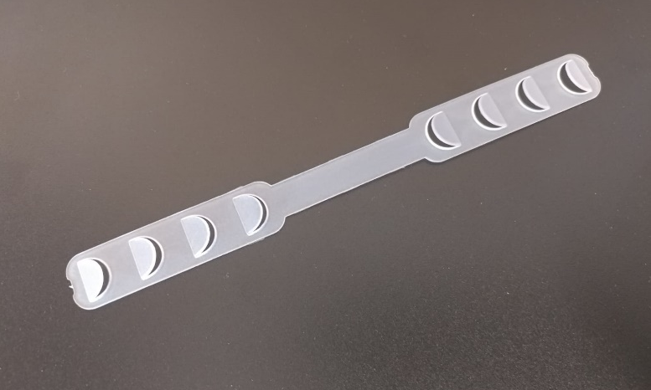
學習活動(一)
STEM教育中心的口罩勾是採用那一種製造系統？為甚麼？
如果要大量生產口罩勾，在設計上和生產上有什麼考慮？你會選擇什麼材料？請解釋你的選擇。

Slide 7
學習活動(二)：設計習作
在功能和外觀等方面作出改良，為三個目標群組如長者、年青人和小孩，各設計一款口罩勾，並加入鼓勵字詞及作大量生產。
就所選的三個目標群組各設計一款口罩勾，並說明各款口罩勾的特點及考量。
選擇一款設計，並使用CAD軟件設計及繪畫最終方案。
詳細列出製作步驟及製造方法。
進行測試並作出改良建議。

Slide 8
相關資源
科技科目 辭彙表 https://www.edb.gov.hk/tc/curriculum-development/kla/technology-edu/resources/tech-subjects/glossary.html

